Slide 1
Fragmetnační analýza a profil DNA

Slide 2
Elektroforéza
Separační metody založené na pohybu nabitých částic ve stejnosměrném elektrickém poli, přičemž různé částice mají různou elektroforetickou mobilitu (tj. pohybují se v poli rozdílnou rychlostí).
Na základě této rozdílné pohyblivosti tak doje k separaci jednotlivých typů částic.

Slide 3
Princip ELFO
Vzorek obsahuje směs DNA fragmentů různé délky
_
+
Po vložení napětí se fragmenty začnou gelem pohybovat k anodě
_
+
Fragmenty se v gelu rozdělí podle své délky

Slide 4
Vzorek DNA nanesen do malé jamky v gelovém plátu (vodorovný nebo svislý) ponořeném v pufru mezi elektrodami.
Agarózový gel (AGE)
Polyakrylamidový gel (PAGE)
Výsledek: proužky (bandy)
Velikostní standard (žebříček) – uměle připravená směs fragmentů několika známých délek

Slide 5
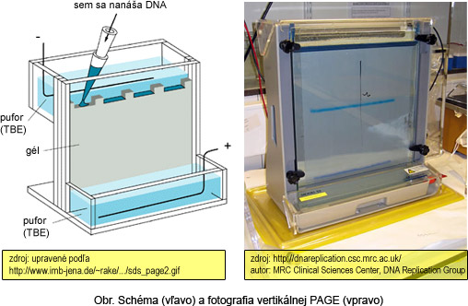
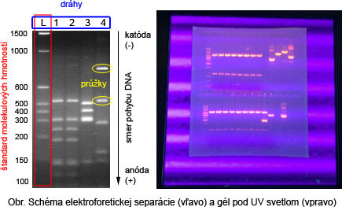
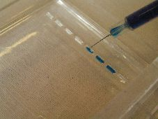

Slide 6
Kapilární elektroforéza
vzorek elektrickým pulzem nabrán na začátek tenké skleněné kapiláry naplněné polymerem lineárního akrylamidu nebo polydimethylamidu
detekce fragmentů prováděna v průběhu času: každý fragment je již před analýzou označen fluorescenční barvou (zpravidla začleněním označeného primeru v průběhu PCR).
při průchodu fluorescenčně značených fragmentů spec. okénkem laserový paprsek vybudí silnou fluorescenci, která je zaznamenána CCD detektorem.
vnitřní standard (žebříček) – přidáván přímo do analyzovaného vzorku.
čím kratší fragment je, tím dříve doputuje k okénku v kapiláře
délka fragmentu určena podle relativní doby, kterou fragment potřebuje k dosažení okénka kapiláry (na základě porovnání s velikostním standardem).

Slide 7
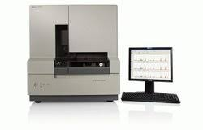
Genetický analyzátor 3130

Slide 8
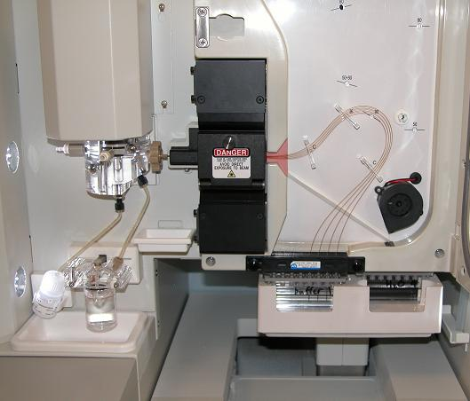

Slide 9
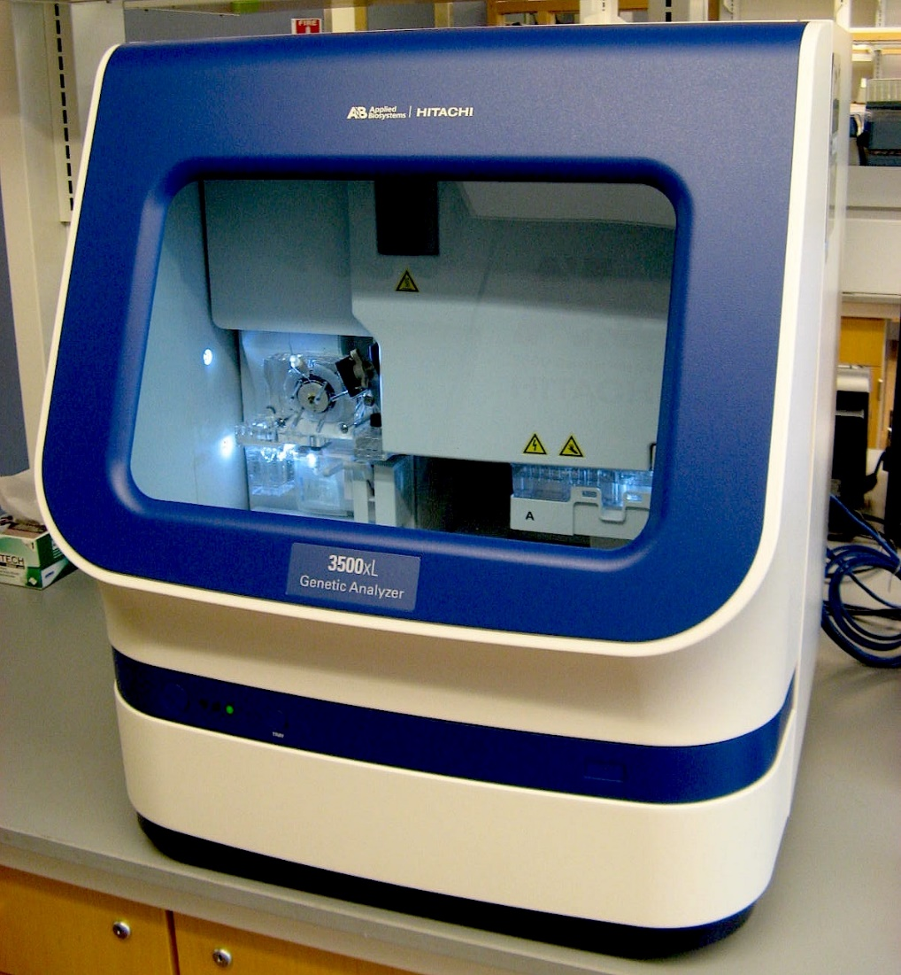
Genetický analyzátor 3500

Slide 10
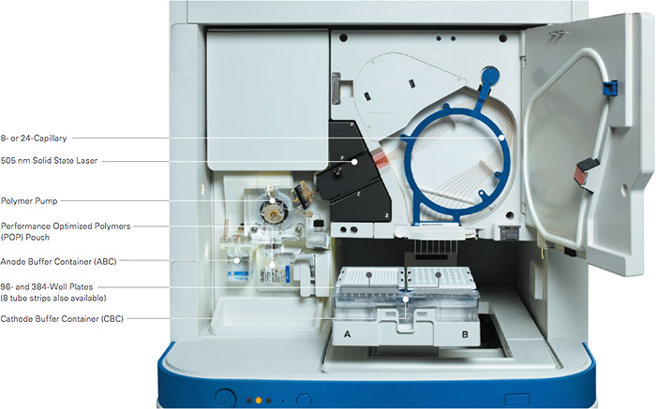


Slide 11
Vzorek s fluorescenčně značenými DNA fragmenty různé délky putuje skleněnou kapilárou naplněnou polymerem
čas T₁
_
+
Při průchodu fragmentu detekčním okénkem vyvolá laser silnou fluorescenci, která je zaznamenána CCD detektorem
čas T₂
_
+
V časovém záznamu elektroforézy – elektroforetogramu – se zvýšení fluorescence projeví jako tzv. pík
čas T₃
_
+
T₁
T₂
T₃

Slide 12
Postup přípravy vzorků
PCR amplifikace – multilokusová; několik párů primerů (jeden primer z každého páru označen fluorescenční barvičkou) + pár primerů pro PCR specifického úseku v genu pro amelogenin (určení pohlaví)
Kapilární elektroforéza – PCR produkt spolu s vnitřním standardem napipetujeme do zkumavky s formamidem (silně denaturující účinek), resp. HiDi formamid+vnitřní standard a pak přidám vzorek

Slide 13
Monoplex – analýza jediného STR lokusu
60 bp
80 bp
100 bp
120 bp
140 bp
180 bp
200 bp
225 bp
158 bp
194 bp
Multiplex – analýza několika STR lokusů
lokus 1
lokus 2
lokus 3
lokus 4
lokus 5
lokus 6

Slide 14
Délka fragmentu x struktura
délkový polymorfismus – nerozpoznám bodové mutace
- příklad: AAGT AAGT AAGT AAGT AAGT AAGT AAGT AATT AAGT AAGT AAGT AAGT AAGT
Delece
příklad: TH01 9.3 – TCAT TCAT TCAT TCAT TCAT TCAT TCAT TCAT TCAT TCA
TCAT TCAT TCAT TCA TCAT TCAT TCAT TCAT TCAT TCAT
důležitý je počet písmenek dělitelný 4-mi

Slide 15
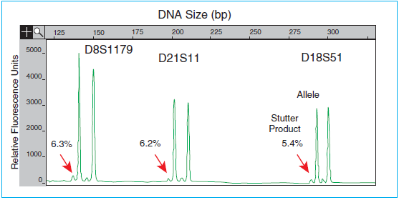
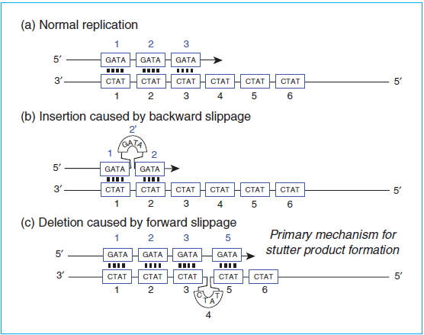
Stutter
malý peak před „reálnou“ alelou
o právě jedno opakování kratší (min. výška u Pent D a E – výhoda u směsí
dobře hodnotitelný u jednoduchých profilů DNA
U směsného profilu se nutně nemusí jednat o stutter, ale o alelu minoritního zůstavitele

Slide 16
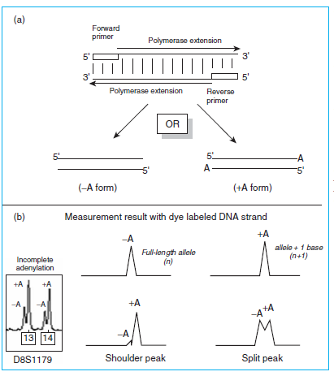
Non-templátova adice
Adenylace - ‘+A’ forma amplikonu
Taq polymerase, používaná na PCR, přidává na 3´konec produkt kopírující templátové vlákno
většinou právě adenosin
výsledkem je vlákno o jeden nukleotid delší
řešením je přidat další krok o teplotě 60°C nebo 72°C po ukončení cyklů

Slide 17
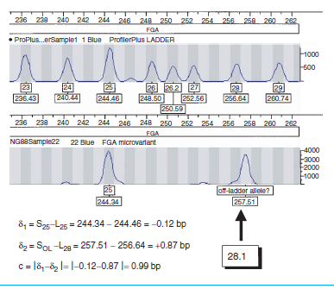
Mikrovarianty a off-ladder alely
jedna alela je v daném binu a druhá se vymyká
pokud již byla pozorována, výrobce kitu jí zařadí do „ladderu“ a systém ji označí velikostí (číslem)
úplná novinka je mimo biny a systém ji označí jako off-ladder a je potřeba dopočítat velikost a v každém případě pro jistotu zopakovat od kroku amplifikace

Slide 18
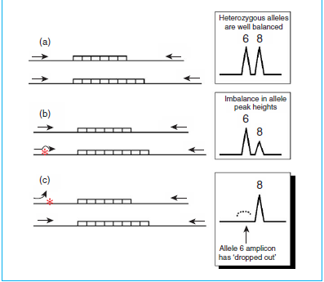
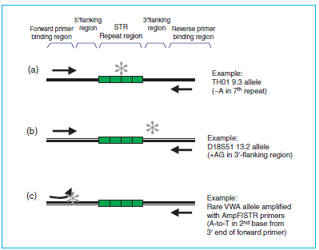
Alelický drop out a nulové alely
Alela se nezobrazí, protože:
zájmová oblast je poškozená (není zde repetice)
poškození v prostoru před zájmovou oblastí
místo nasedání primeru je poškozené (mutované, degradace)

Slide 19
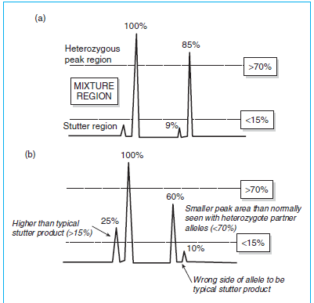
Směs více vzorků
v lokusu se objevuje více jak dva píky
v lokusu jsou peaky různé výšky se zjevnou imbalancí mezi jednotlivými píky
jedná se o stutter více jak 15% (až 25 %) výšky vedlejšího píku

Slide 20
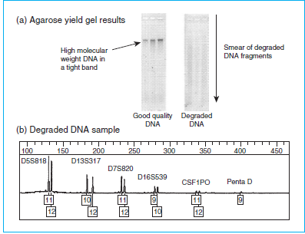
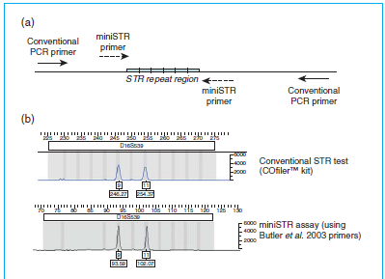
Degradová DNA

Slide 21
STANDARDNÍ PROFIL
lokus 1
lokus 2
lokus 3
lokus 4
lokus 5
lokus 6
LT-DNA PROFIL
nerovnováha píků u heterozygota
lokusový drop-out
alelický drop-in
alelický drop-out
zvýšení stutteringu

Slide 22
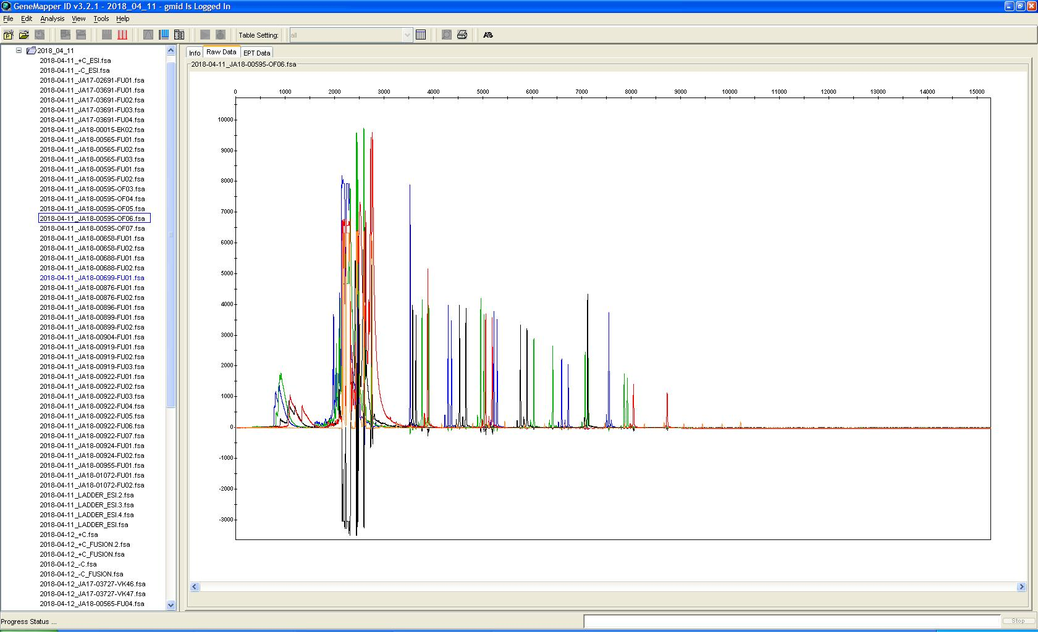
Raw data

Slide 23
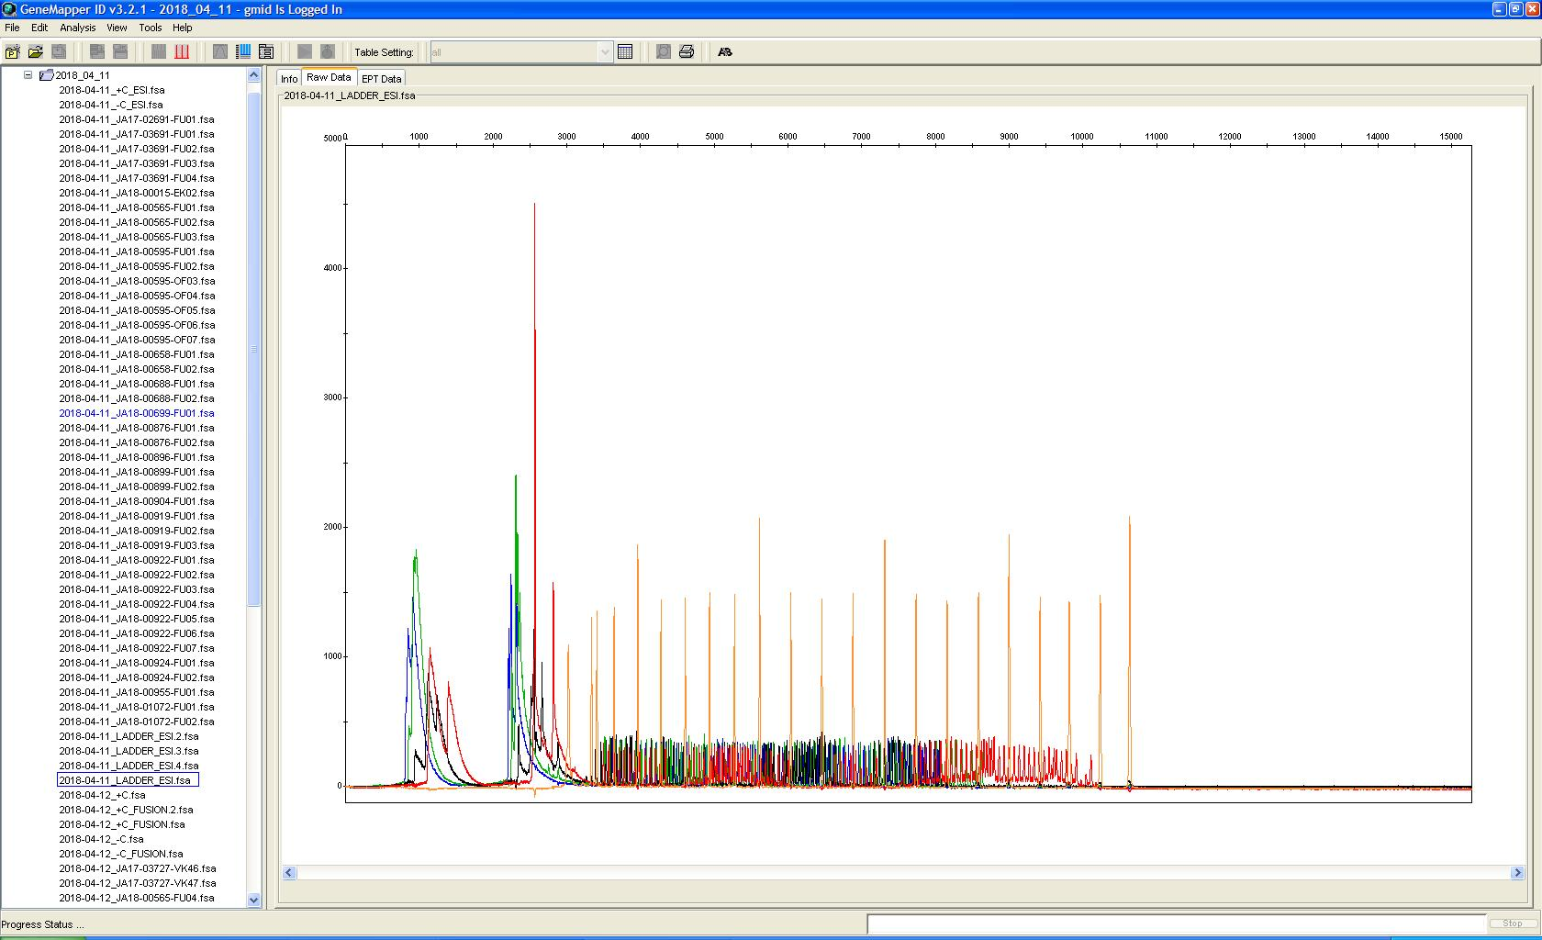

Slide 24
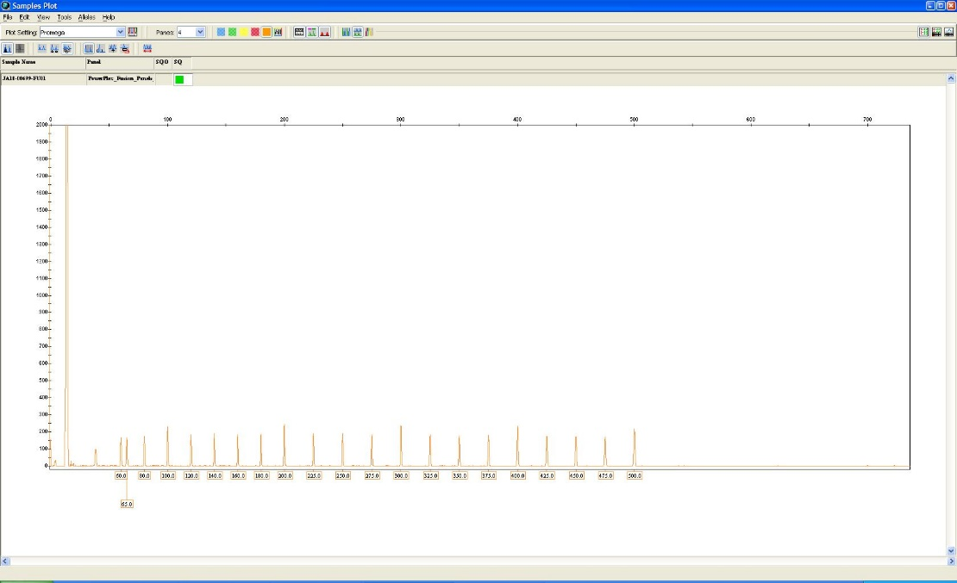
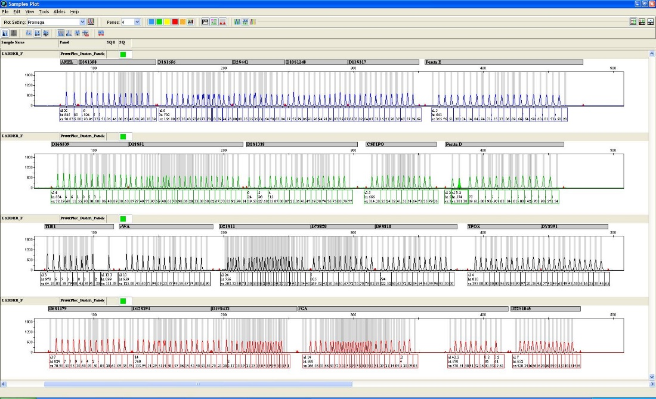
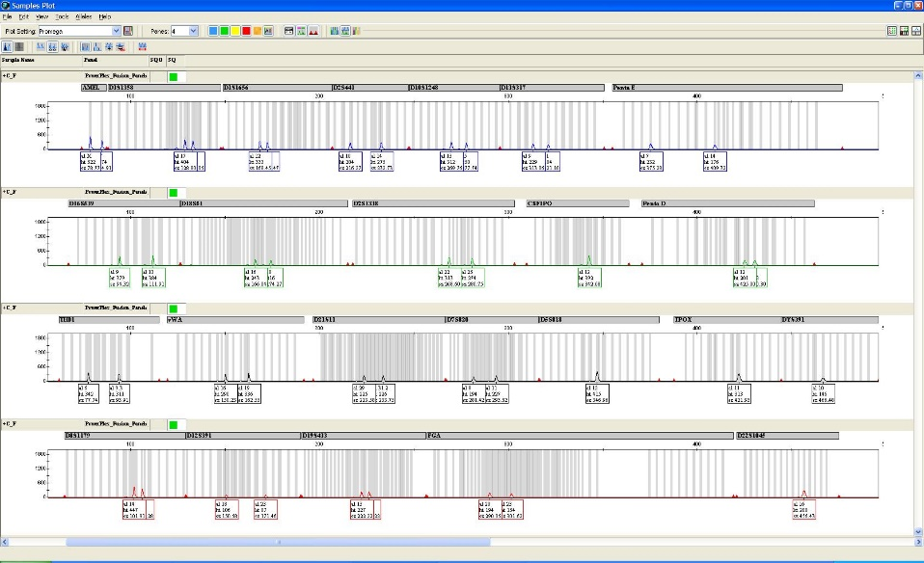
K hodnocení:
velikostní standard (Sice standard)
žebříček (Ladder)
pozitivní kontrolu
negativní kontrola

Slide 25
Hodnocení profilu DNA
upotřebitelný x neupotřebitelný
upotřebitelný: jedna osoba, major x minor, nelze vyloučit x zahrnout
neupotřebitelný: směs více osob, neúplný (RMP)

Slide 26
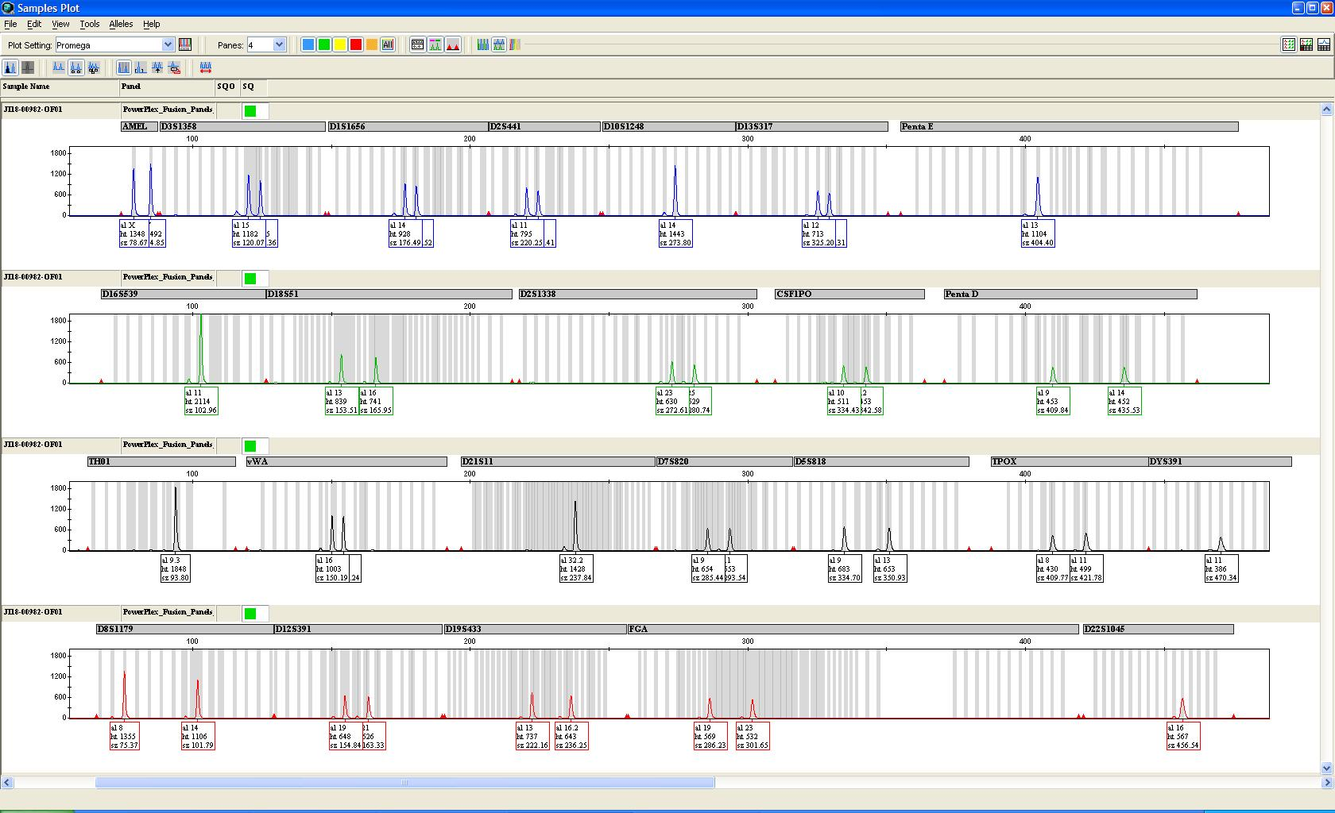
Bukální stěr

Slide 27
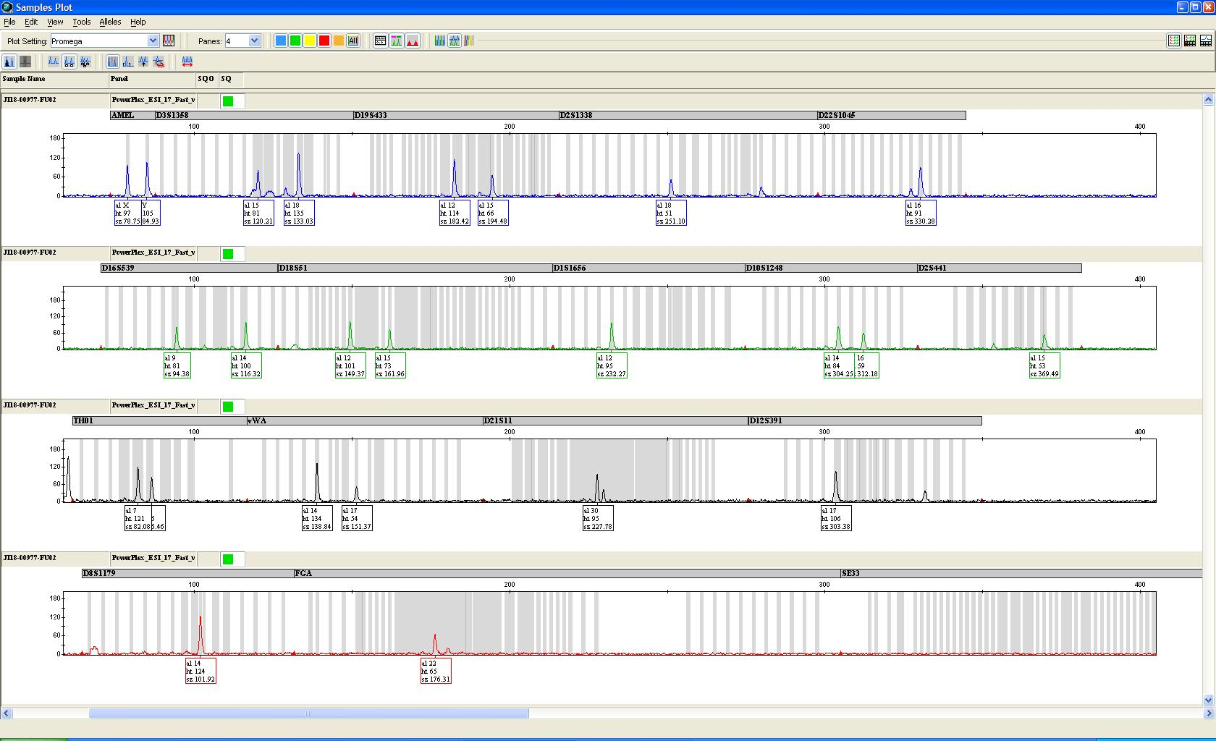
Stopa 1 osoba

Slide 28
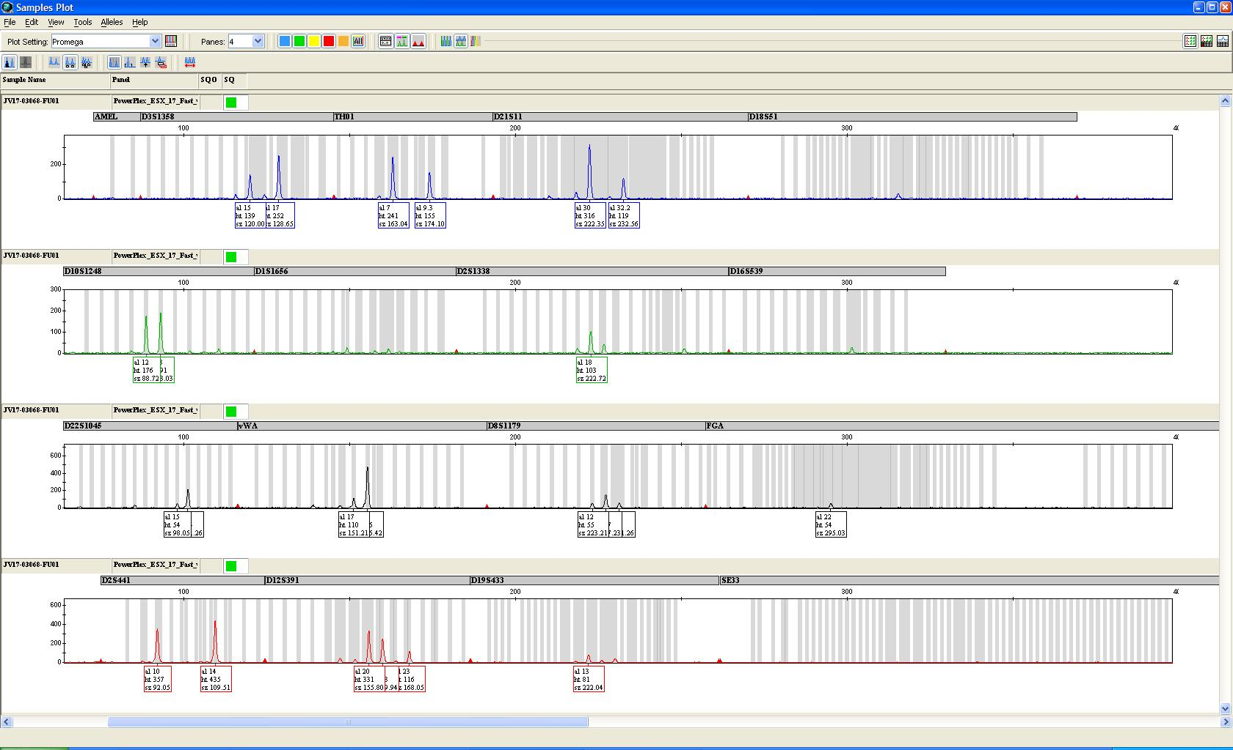
Směs 2 osob

Slide 29
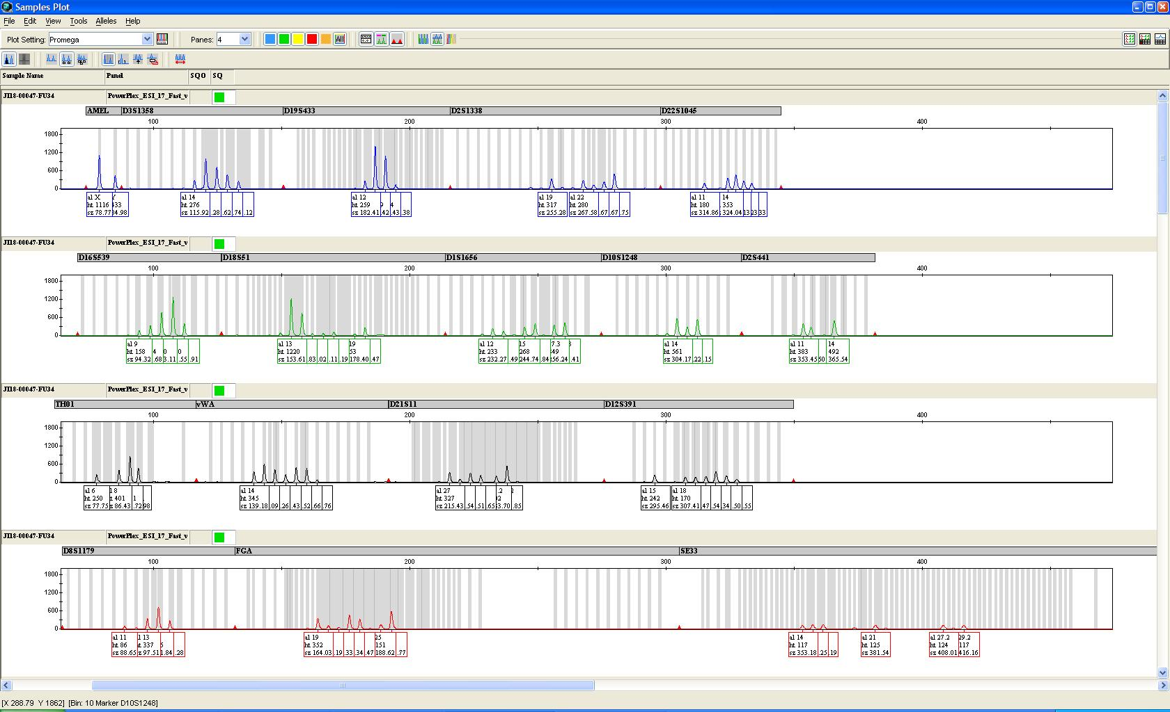
Směs více osob

Slide 30
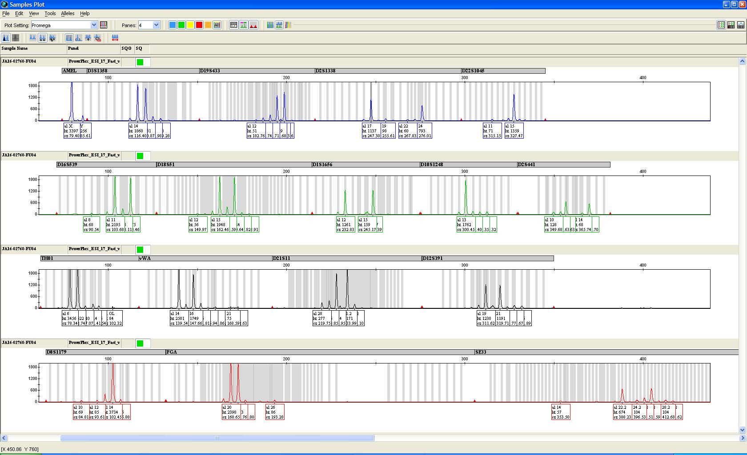
K odečtení - stopa

Slide 31
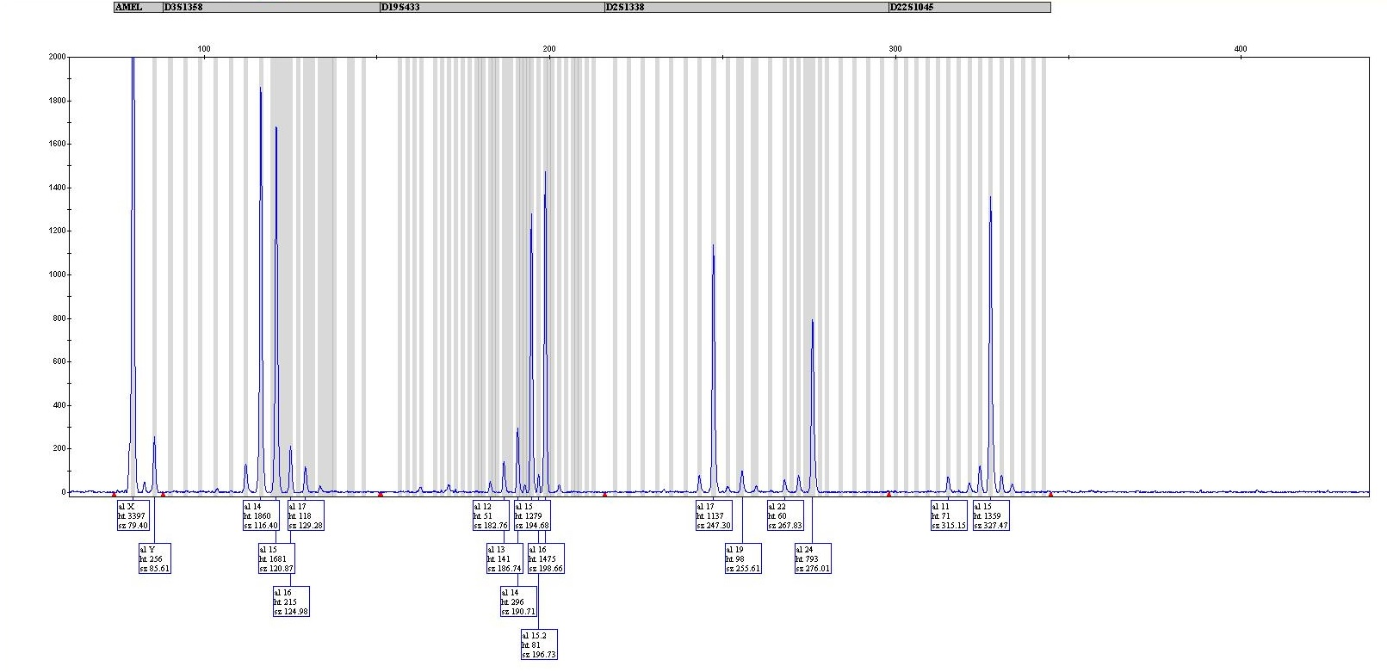

Slide 32
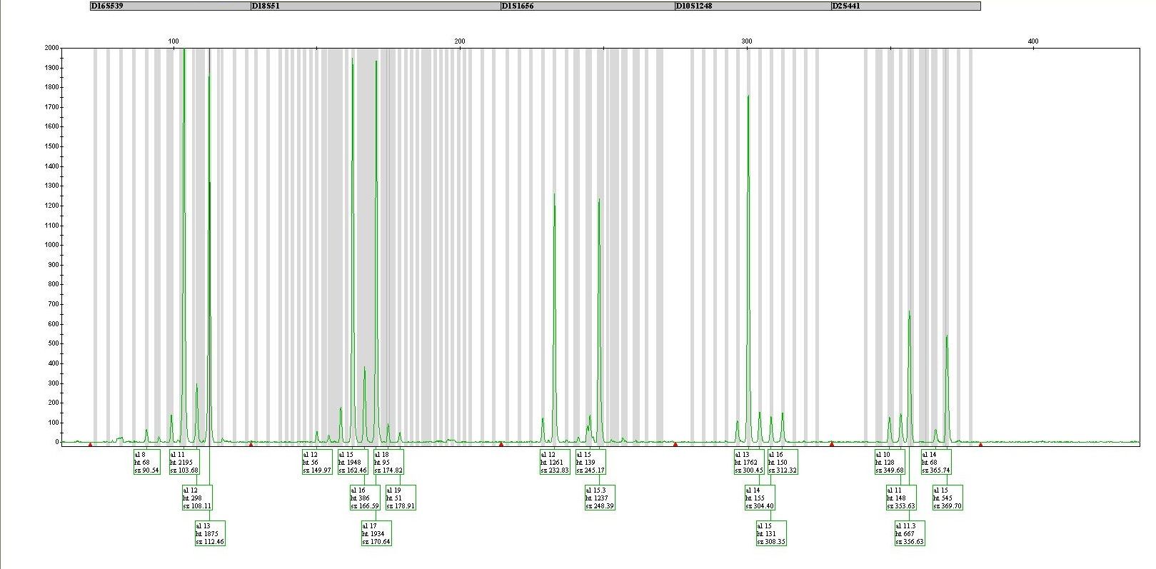

Slide 33
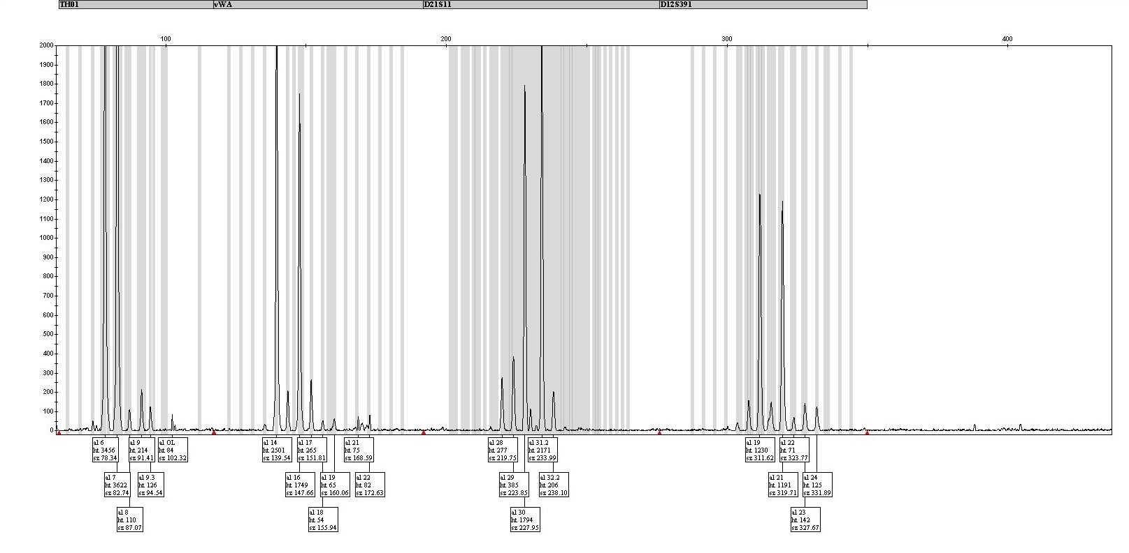

Slide 34
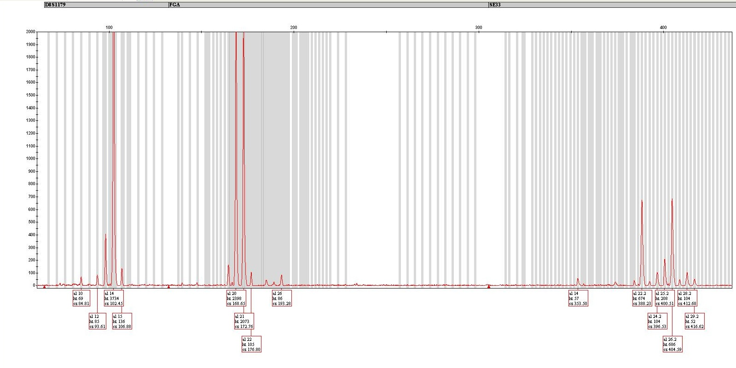

Slide 35
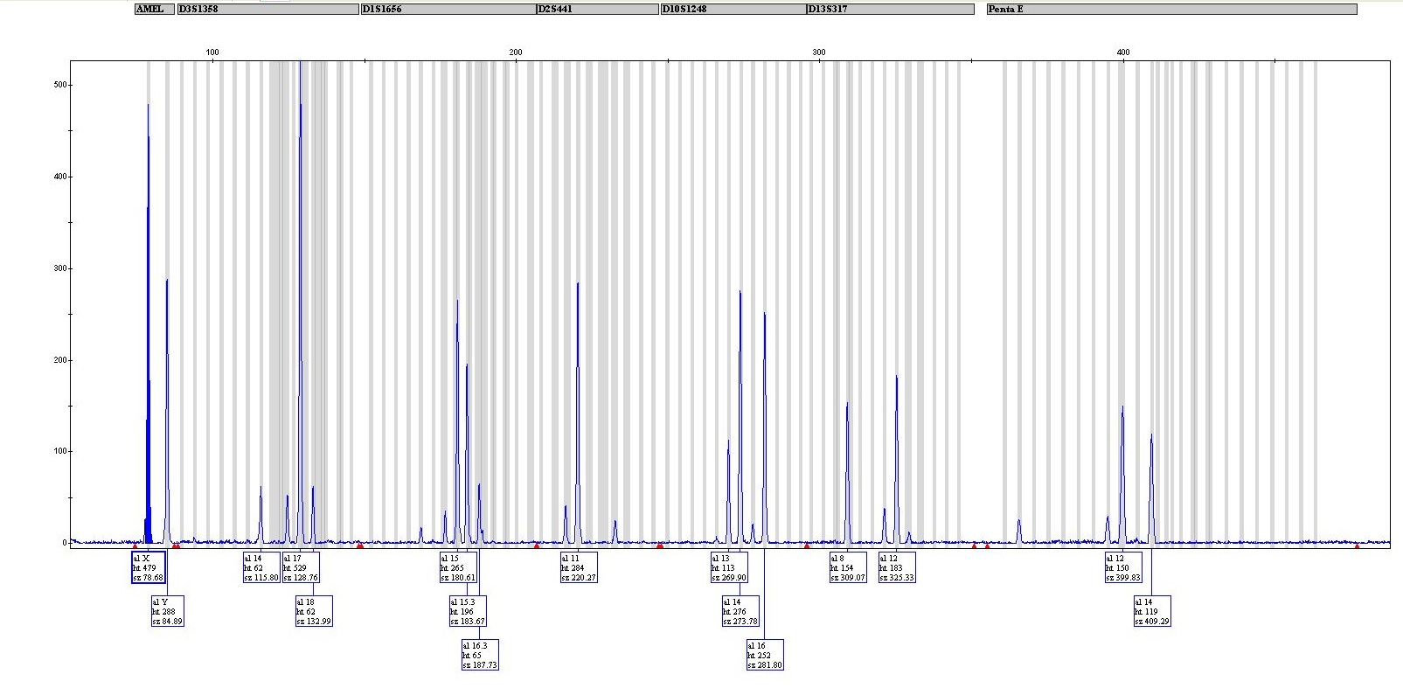
K odečtení

Slide 36
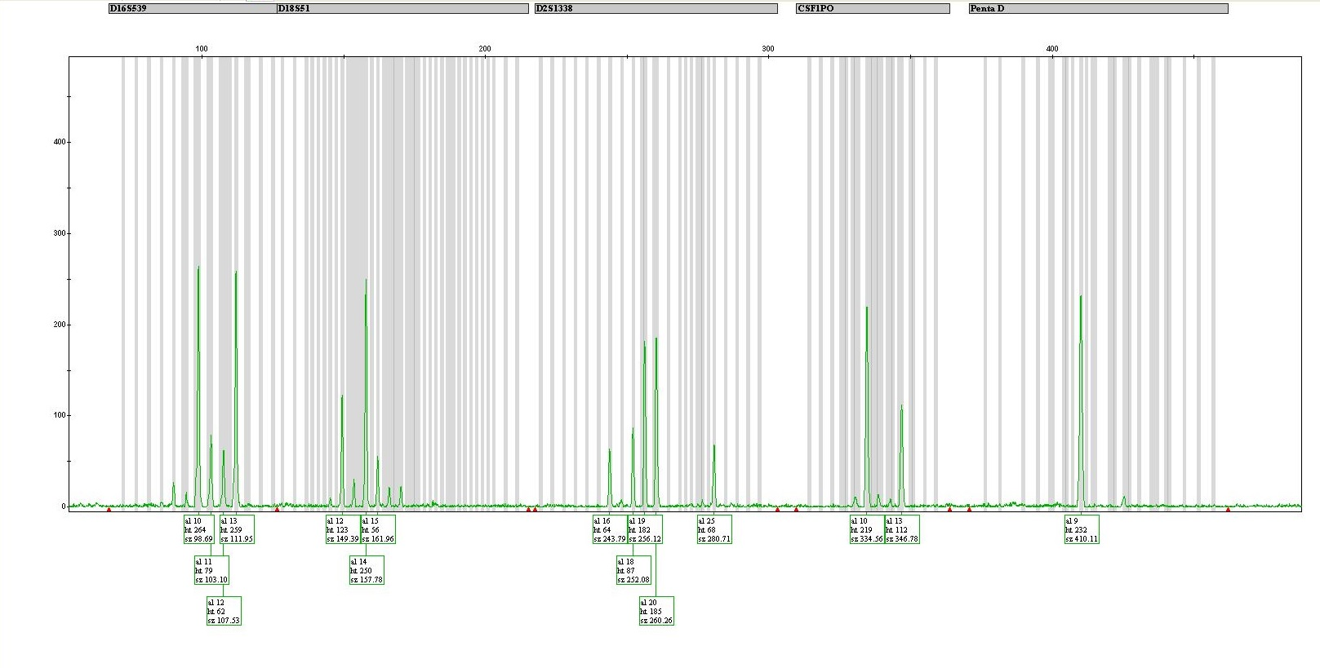

Slide 37
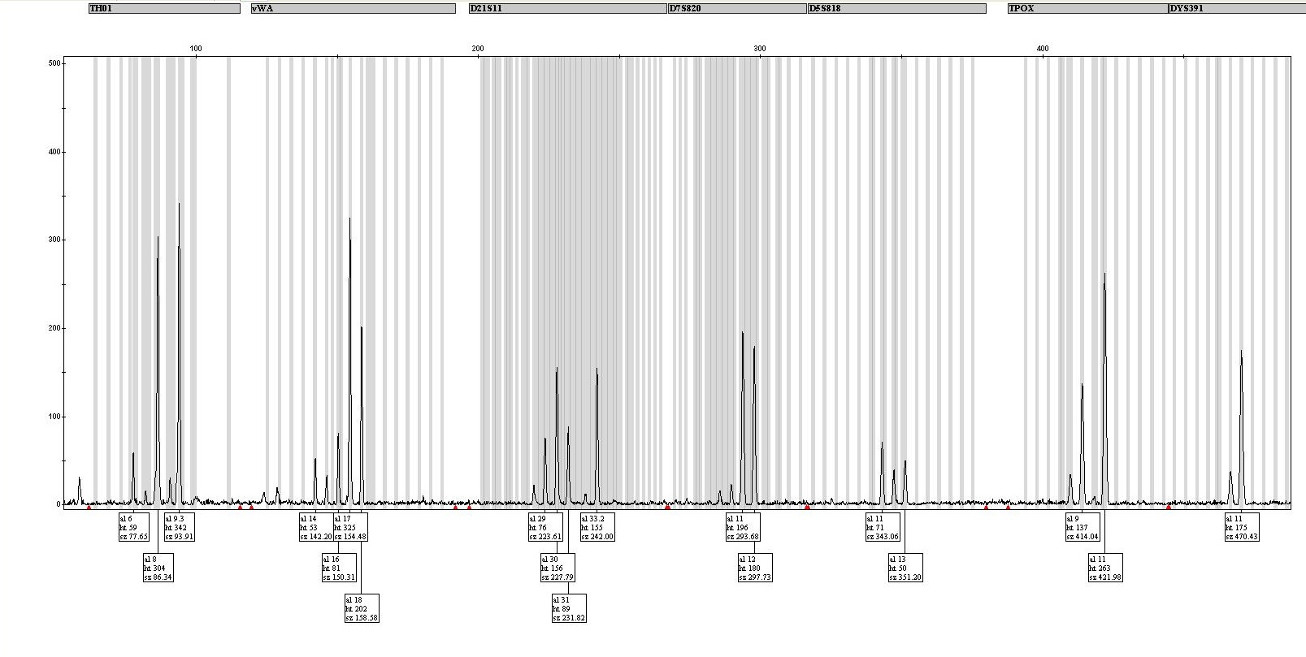

Slide 38
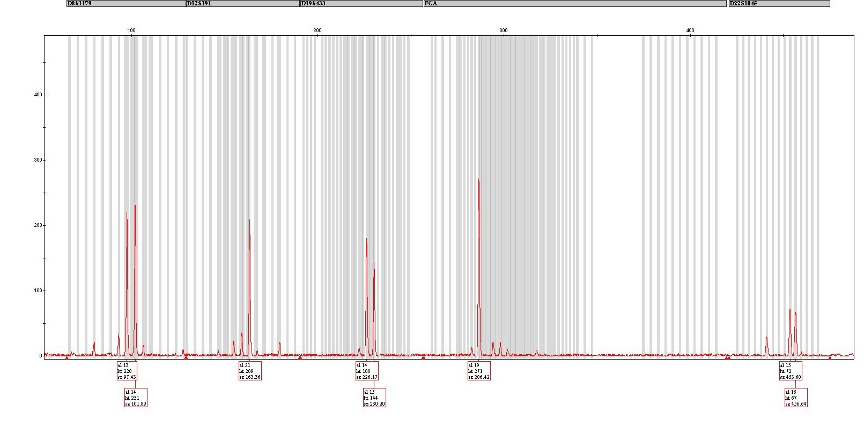

Slide 39
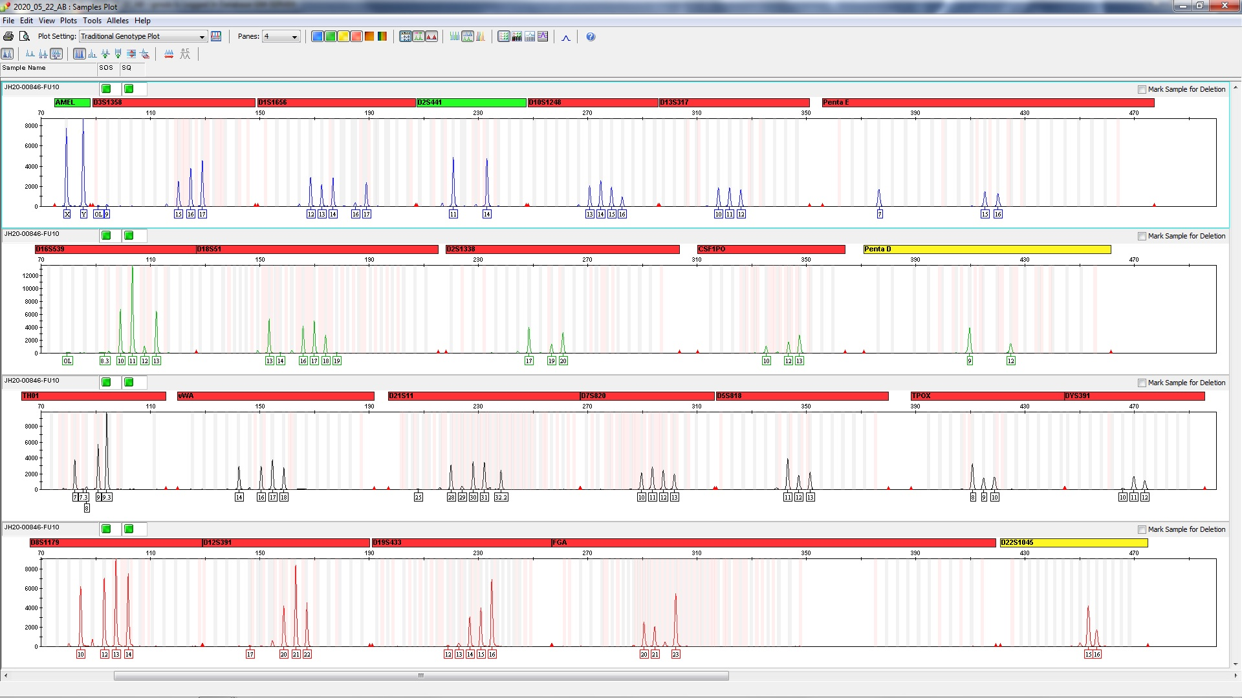
Stopa

Slide 40
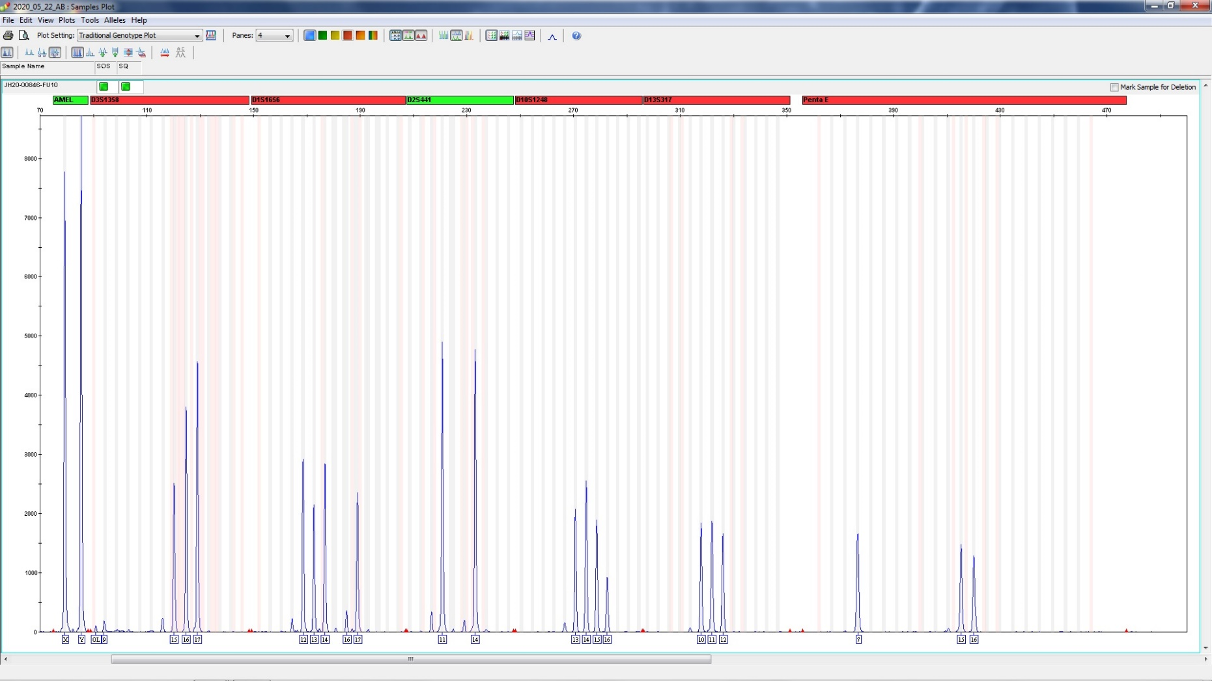
stopa
15 | 16 | 17
12 | 13 | 14 | 17
11 | 14
13 | 14 | 15 | 16
10 | 11 | 12
7 | 15 | 16

Slide 41
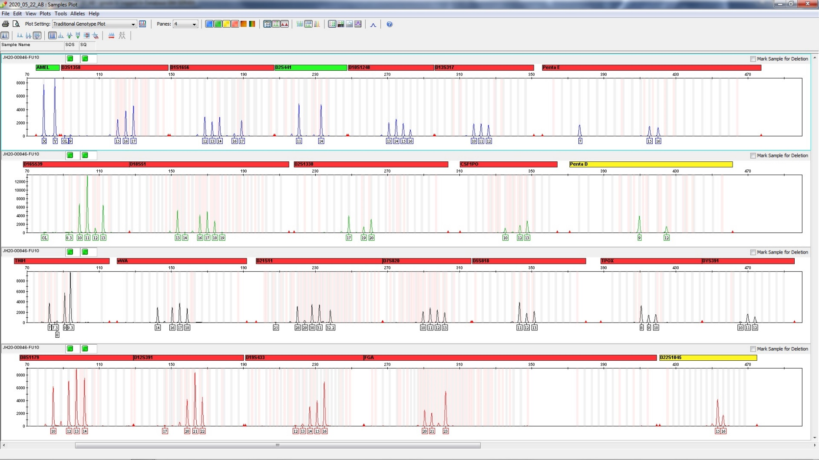
stopa
15 | 16 | 17
12 | 13 | 14 | 17
11 | 14
13 | 14 | 15 | 16
10 | 11 | 12
7 | 15 | 16
10 | 11 | 13
13 | 16 | 17 | 18
17 | 19 | 20
10 | 12 | 13
9 | 12
7 | 9 | 9.3
14 | 16 | 17 | 18
28 | 30 | 31 | 32.2
10 | 11 | 12 | 13
11 | 12 | 13
8 | 9 | 10
11 | 12
10 | 12 | 13 | 14
20 | 21 | 22
14 | 15 | 16
20 | 21 | 23
15 | 16
poškozený | stopa |  |  |  | pachatel
17 | 15 | 16 | 17 |  | 15/16
13/17 | 12 | 13 | 14 | 17 | 12/14
11/14 | 11 | 14 |  |  | 11/14
15/16 | 13 | 14 | 15 | 16 | 13/14
11 | 10 | 11 | 12 |  | 10/12
15 | 7 | 15 | 16 |  | 7/16
10/11 | 10 | 11 | 13 |  | 11/13
13/17 | 13 | 16 | 17 | 18 | 16/18
17/20 | 17 | 19 | 20 |  | 17/19
10/13 | 10 | 12 | 13 |  | 12/13
9/12 | 9 | 12 |  |  | 9
9/9.3 | 7 | 9 | 9.3 |  | 7/9.3
17/18 | 14 | 16 | 17 | 18 | 14/16
30/32.2 | 28 | 30 | 31 | 32.2 | 28/31
10/11 | 10 | 11 | 12 | 13 | 12/13
11/12 | 11 | 12 | 13 |  | 11/13
8/9 | 8 | 9 | 10 |  | 8/10
12 | 11 | 12 |  |  | 11
13/14 | 10 | 12 | 13 | 14 | 10/12
20/21 | 20 | 21 | 22 |  | 21/22
14/16 | 14 | 15 | 16 |  | 15/16
21/23 | 20 | 21 | 23 |  | 20/23
15 | 15 | 16 |  |  | 15/16

Slide 42
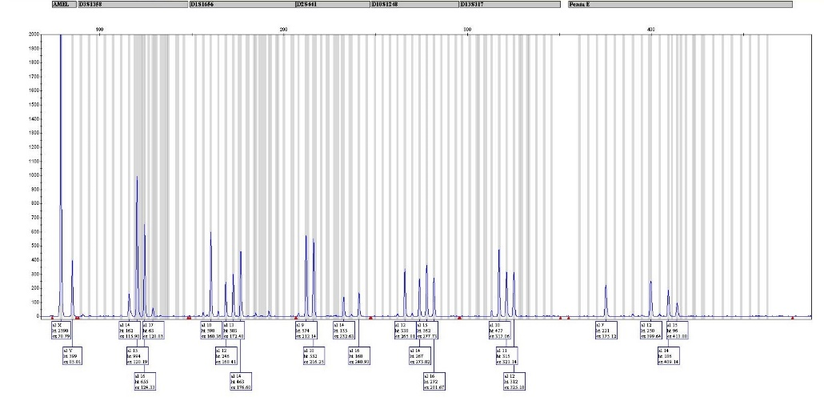
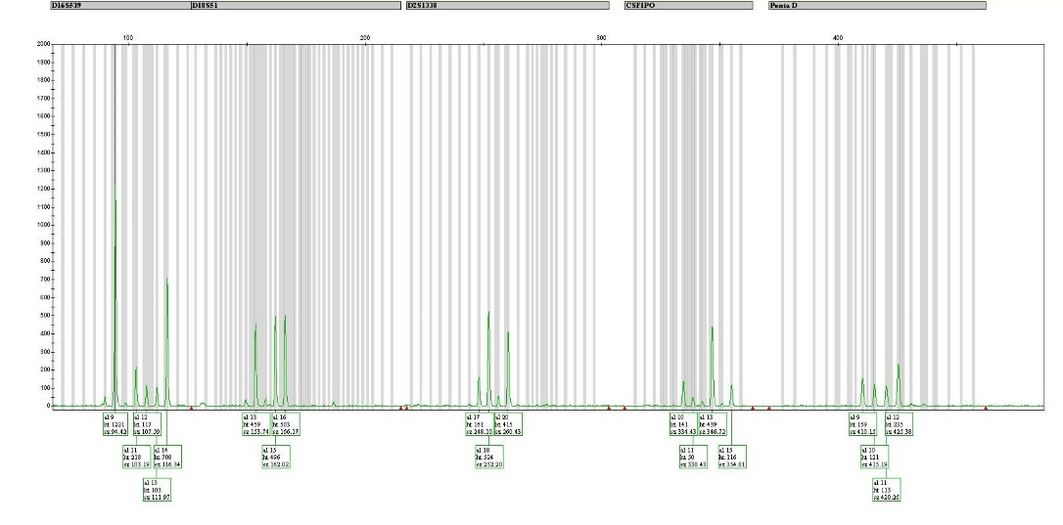
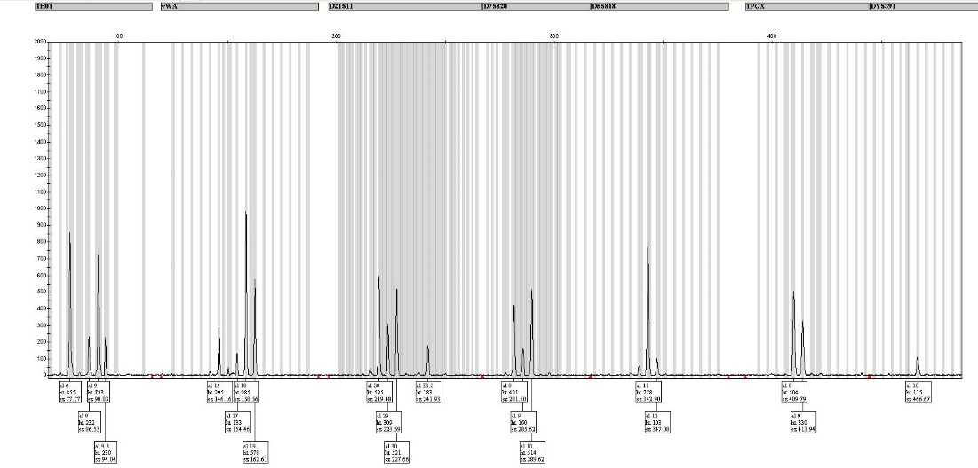
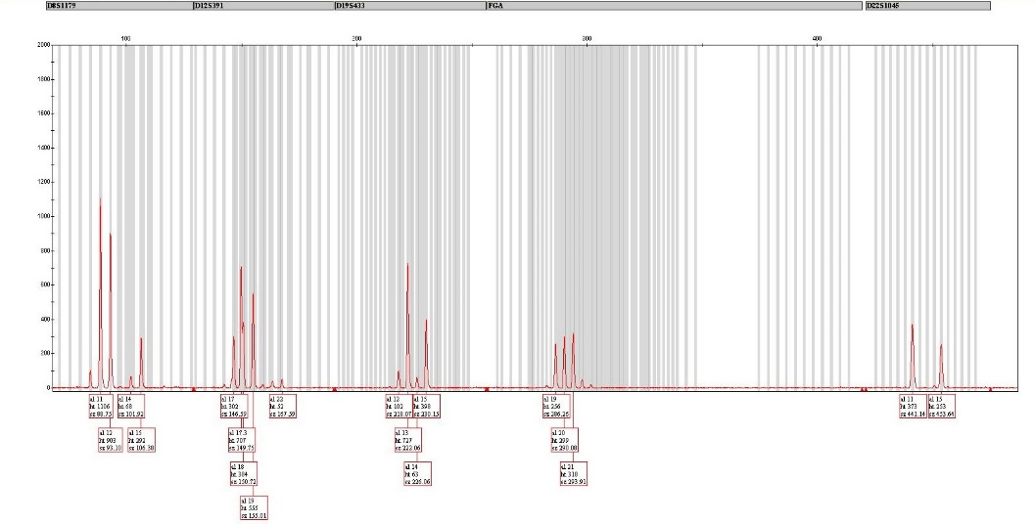
Samostatně stopa

Slide 43
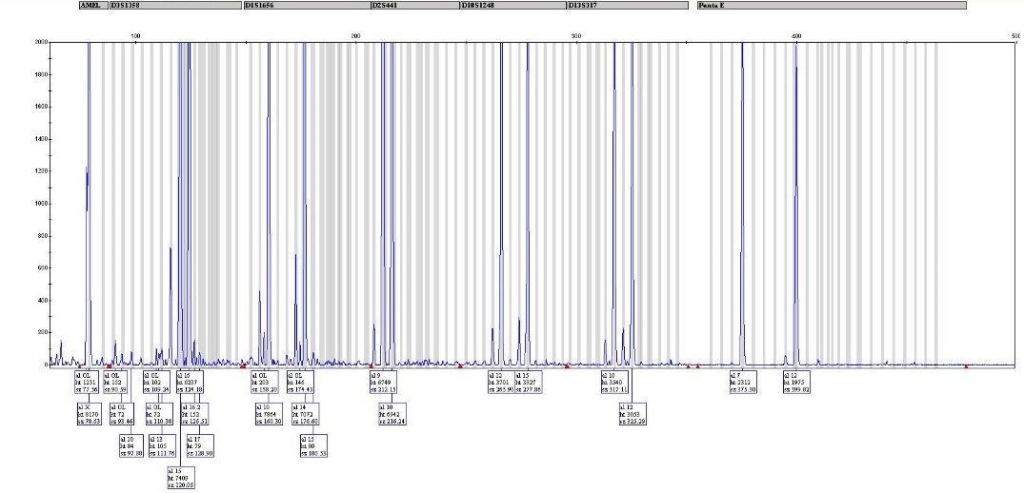
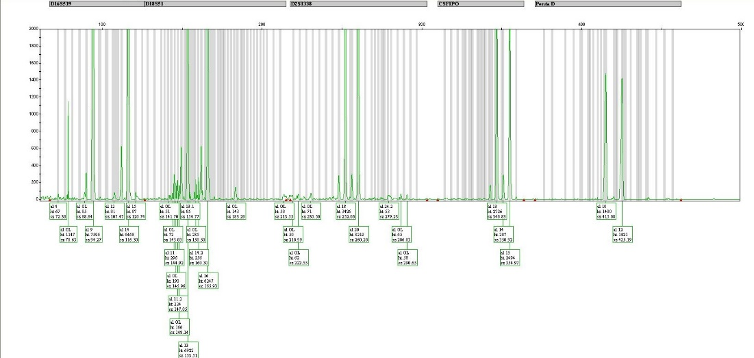
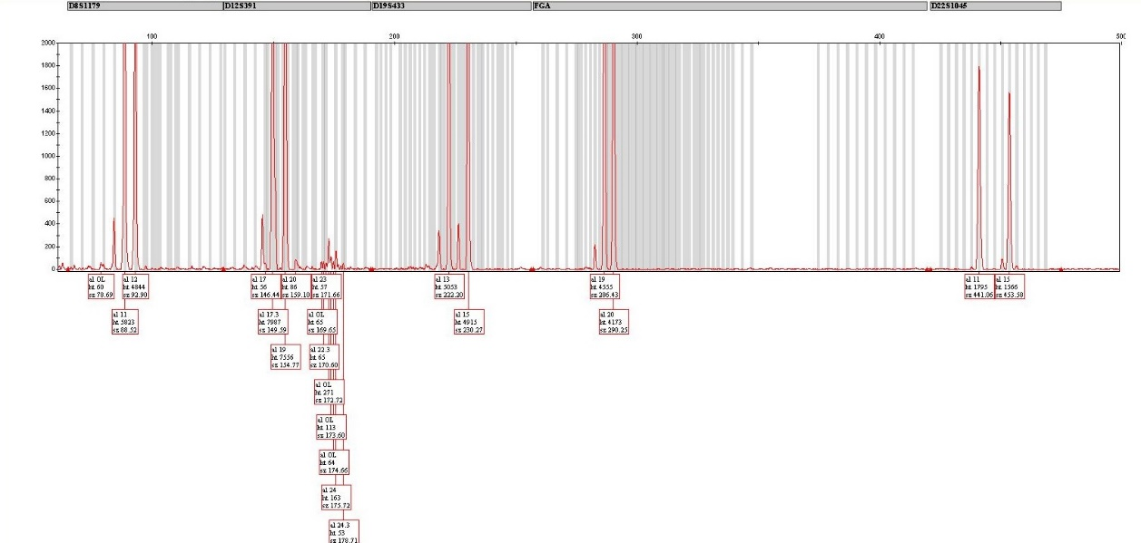
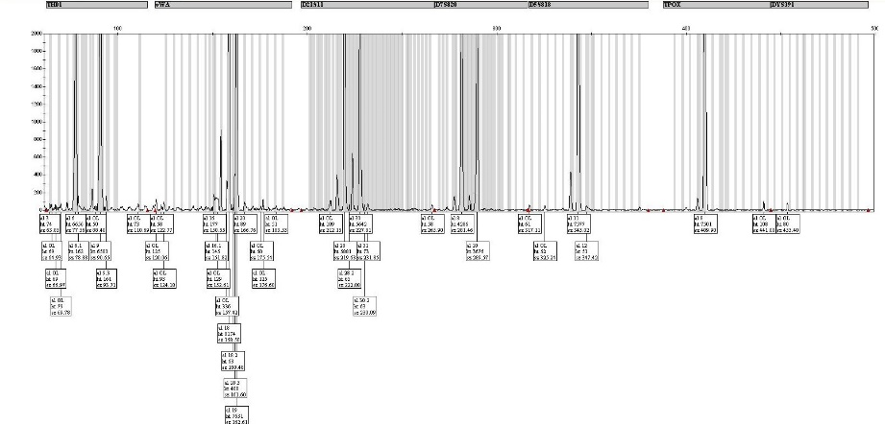

Slide 44
Identifikace analýzou DNA se vždy týká GENETY
GENETA - genetické „já“
- soubor všech buněk původem z jedné zygoty
RAMETA - fyzické „já“
- prostorově ohraničený jedinec

Slide 45
Identifikace analýzou DNA se vždy týká GENETY!!!
Výjimky z pravidla „jedinec genetický = jedinec fyzický“:
jednovaječná dvojčata
vrozený tetragametický chimérizmus
směna buněk mezi dvojvaječnými dvojčaty
maternální a paternální mikrochimérizmus
trvalý posttransplační chimérizmus

Slide 46
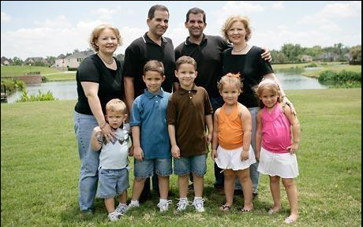
Jednovaječná dvojčata
geneticky (STR) neodlišitelná (metodika nákladnější)
využití forenzní daktyloskopie a antropologie
jednovaječná X-čata – nelze odlišit, které dítě je čí…

Slide 47
Dvojvaječná dvojčata
dvojvaječná (fraternální, dizygotní) dvojčata jsou normálními biologickými sourozenci, ovšem počatými v témže okamžiku (či s velmi krátkým časovým odstupem) a sdílejícími tudíž během prenatálního vývoje tutéž dělohu
dvojvaječná dvojčata lze analýzou DNA rozlišit stejně jako biologické sourozence
POZOR na heteropaternální superfekundace (dvojčata dvou otců)

Slide 48
Chimérizmus
většinou je KRYPTICKÝ (= skrytý)
zjištění většinou na základě náhody
někdy lze drobné projevy detekovat

Slide 50
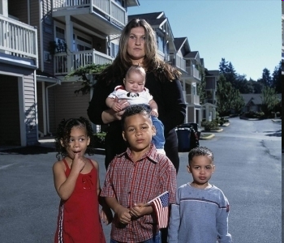
Mohou testy DNA opravdu dokázat, že jste rodiči svých dětí?
Karen Keegan (UK)
Lydia Fairchild (USA)

Slide 51
Tetragametický chimérizmus
pomyslný opak jednovaječných dvojčat
dvě genety se spojí do jedné ramety
vznik jednoho fyzického jedince tvořeného buňkami dvojího „sourozeneckého“ původu (dvě vajíčka + dvě spermie = čtyři pohlavní buňky ⇒ název tetragametický)
předpokládané (nedoložené) zvýšení frekvence chimérizmu u IVF

Slide 52
Směna buněk mezi dvojvaječnými dvojčaty
částečným propojením krevních oběhů dochází ke směně krvetvorných buněk
kostní dřeň trvale obsahuje malé množství krvetvorných buněk dvojčete

Slide 53
Maternální a fetální mikrochimérismus
na placentě může docházet k přestupu buněk plodu do těla matky a obráceně
tělo matky trvale obsahuje buňky dítěte (fetální mikrochimérismus) a tělo dítěte buňky matky (maternální mikrochimérismus)

Slide 54
Dočasný posttransplantační chimerismus
DNA je pouze v leukocytech – záleží na typu derivátu
po transplantaci je materiál vybírán na základě
kompatibility „krevních skupin“, tj. erytrocytárních
antigenů AB0 a Rh systémech
žádná souvislost s identifikačním profilem DNA
po transplataci se v krvi objeví smíšený profil DNA
postupně se „vyředí“ a vrátí se k původnímu čistému
profilu pacienta
tedy měl by

Slide 55

likvidace vlastní kostní dřeně chemoterapií
transplantace dárcovy kostní dřeně
PACIENT
tělo pacienta trvale obsahuje kostní dřeň dárce; genetický profil buněk kostní dřeně a buněk od nich odvozených je identický s genetickým profilem dárce
odběr dárcovy kostní dřeně
DÁRCE

Slide 56
Chimerismu trvalý posttransplantační
Týká se všech allotranplantací (vyjma těch, kde je dárcem MZ dvojče)
Při transplantaci je materiál vybírán na základě kompatibility tkáňových antigenů HLA systému – žádná souvislost s identifikačním profilem DNA
DNA profil dárce se vyskytuje v transplantovaných orgánech a dále ve všech tkáních, do nichž penetrují buňky z tohoto orgánu

